Slide 1
Herzlich willkommen zur Orientierungsveranstaltung der Asienwissenschaften WiSe 2022/23

Slide 2
Inhalte
1. Teil:
Begrüßung & Vorstellung
Rahmendaten des Instituts
Relevantes rund ums Studium
2. Teil:
- Einführung in BASIS / Stundenplanerstellung

Slide 3
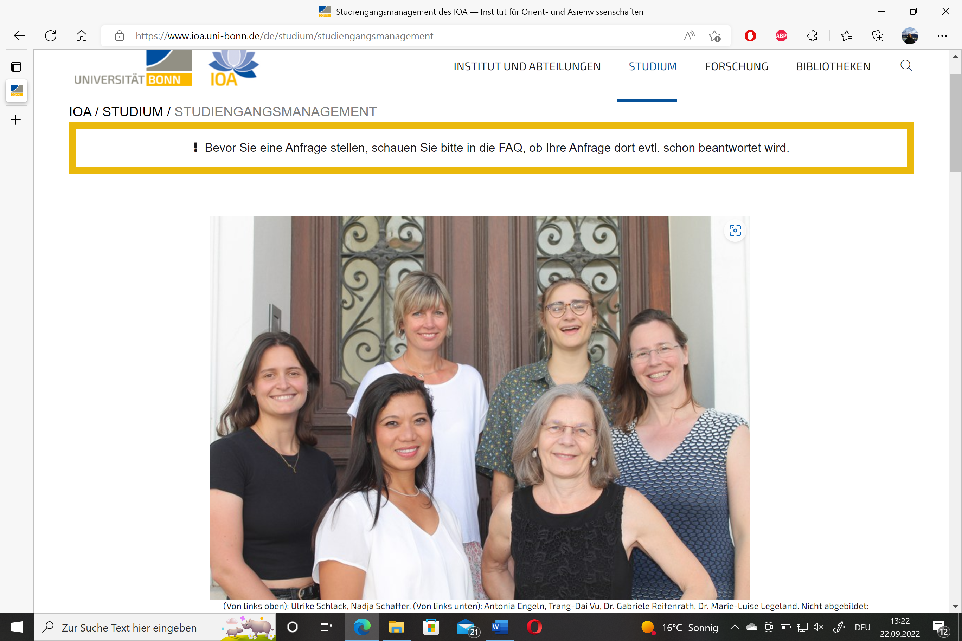

Slide 4
DAS INSTITUT FÜR ORIENT- & ASIENWISSENSCHAFTEN (IOA)
Universität Bonn / Exzellenzuniversität seit 2019 (7 Fakultäten, 35.000 Studierende)
Philosophische Fakultät (11 Institute)
Institut für Orient- und Asienwissenschaften (Institut VIII) (ca. 1.300 Studierende)
8 Abteilungen mit 16 Professor*innen über 50 Dozent*innen / Mitarbeiter*innen
Geschäftsstelle (Geschäftsführender Direktor/ Kustodin / Studiengangsmanagement)
4 Studienstandorte (Nassestr. 2, Brühler Str. 7, Adenauerallee 4-6, Adenauerallee 10)

Slide 5
DIE ABTEILUNGEN / Institut für Orient- & ASIENWISSENSCHAFTEN
Abteilung für Asiatische und Islamische Kunstgeschichte
Abteilung für Islamwissenschaft und Nahostsprachen
Abteilung für Japanologie und Koreanistik
Abteilung für Mongolistik und Tibetstudien
Abteilung für Religionswissenschaft
Abteilung für Sinologie
Abteilung für Südasienstudien
Abteilung für Südostasienwissenschaft

Slide 6
Bachelor-Grundbegriffe
Regelstudienzeit: 6 Semester (ohne Urlaubssemester)
Modul (alle Veranstaltungen zu einem Modul sind zu belegen!)
Veranstaltungstypen (Vorlesungen / Tutorien / Seminare / Übungen / Exkursionen…)
BASIS (eVV /Modul- & Prüfungsanmeldung/ Stundenplan / Leistungsübersicht „ToR“)
Studienleistungen (Hausaufgaben/ Referate / Protokolle…)
Modulabschlussprüfung (Klausur / mündl. Prüfung / Hausarbeit)

Slide 7
Bachelor Studiengänge
ECTS/ CP / LP (1 Leistungspunkt entspricht ca. 30 Arbeitsstunden)
Begleitfach 36 LP
Kernfach 120 LP
oder:
Zwei-Fach-BA je 78 LP
Überfachlicher Praxisbereich 12 LP
BA-Arbeit 12 LP
BA-Abschluss 180 LP (inkl. BA-Arbeit)

Slide 8
Kombinationsmöglichkeiten Der B.A. Kernfach-Profile
B.A. Asienwissenschaften (Kernfach) mit Profil: | Nur kombinierbar mit folgendem Begleitfach (B.A.):
Islamwissenschaft/Arabistik | Arabisch
Islamwissenschaft/Iranistik | Persisch
Islamwissenschaft/Türkische Geschichte und Gesellschaft | Türkisch
Japanologie | Japanisch
Koreanistik | Koreanisch
Kunstgeschichte in Asien und im Orient | Hindi Bengalisch Tibetisch Mongolisch Persisch Chinesisch
Mongolistik | Mongolisch
Sinologie | Chinesisch
Südasienwissenschaft | Bengalisch Hindi
Südostasienwissenschaft | Vietnamesisch Indonesisch
Tibetologie | Tibetisch
Vergleichende Religionswissenschaft | Arabisch Persisch Hindi Bengalisch Tibetisch Mongolisch Vietnamesisch Indonesisch
Profilwahl:
Unbedingt vom 01.11. bis zum 01.12. vorzunehmen!

Slide 9
ZWEI-FACH BA-Studiengänge des IOA
Zwei-Fach-B.A. (78 LP)
Asiatische und orientalische Kunstgeschichte
Südostasienwissenschaft
Südasienwissenschaft
Tibetologie
Mongolistik
Vergleichende Religionswissenschaft

Slide 10
Master Studiengänge
Ein gemeinsamer Master-Studiengang Asienwissenschaften mit 15 verschiedenen Schwerpunkten
ECTS/ LP / CP (1 LP = etwa 30 Arbeitsstunden)
Masterstudiengang 90 LP
MA-Arbeit 30 LP
MA-Abschluss 120 LP (inkl. MA-Arbeit)

Slide 11
Studienverlaufsplan Beispiel:
https://www.ioa.uni-bonn.de/de/studium/ba/studienmoeglichkeiten-am-ioa

Slide 12
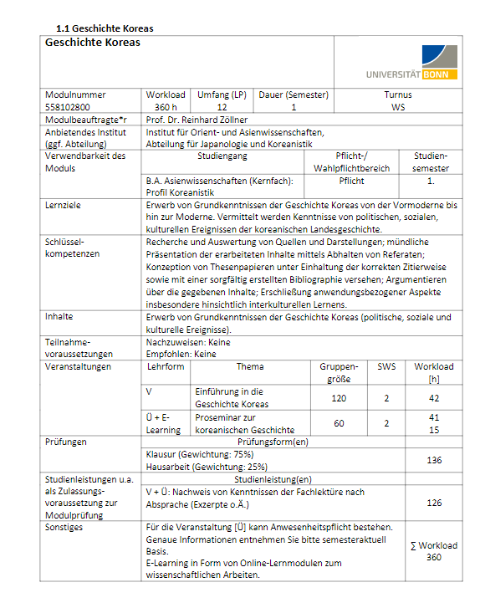
Modulbeschreibung Beispiel

Slide 13
Prüfungsversuche
Pflichtmodule (3 Prüfungsversuche)
keine Kompensation möglich
Wahlpflichtmodule => 1 x Kompensation
Zugangsvoraussetzungen und Studienleistungen beachten!

Slide 14
Prüfungsordnung
Ihre aktuelle Prüfungsordnung (BA/MA-PO): Nr. 48 vom 17. August 2018
Dritte Änderungsordnung der Prüfungsordnung 2018, 29.07.2021 https://bonndoc.ulb.uni-bonn.de/xmlui/handle/20.500.11811/9269
=> Wichtig: PO = rechtliche Grundlage für Ihr Studium!

Slide 15
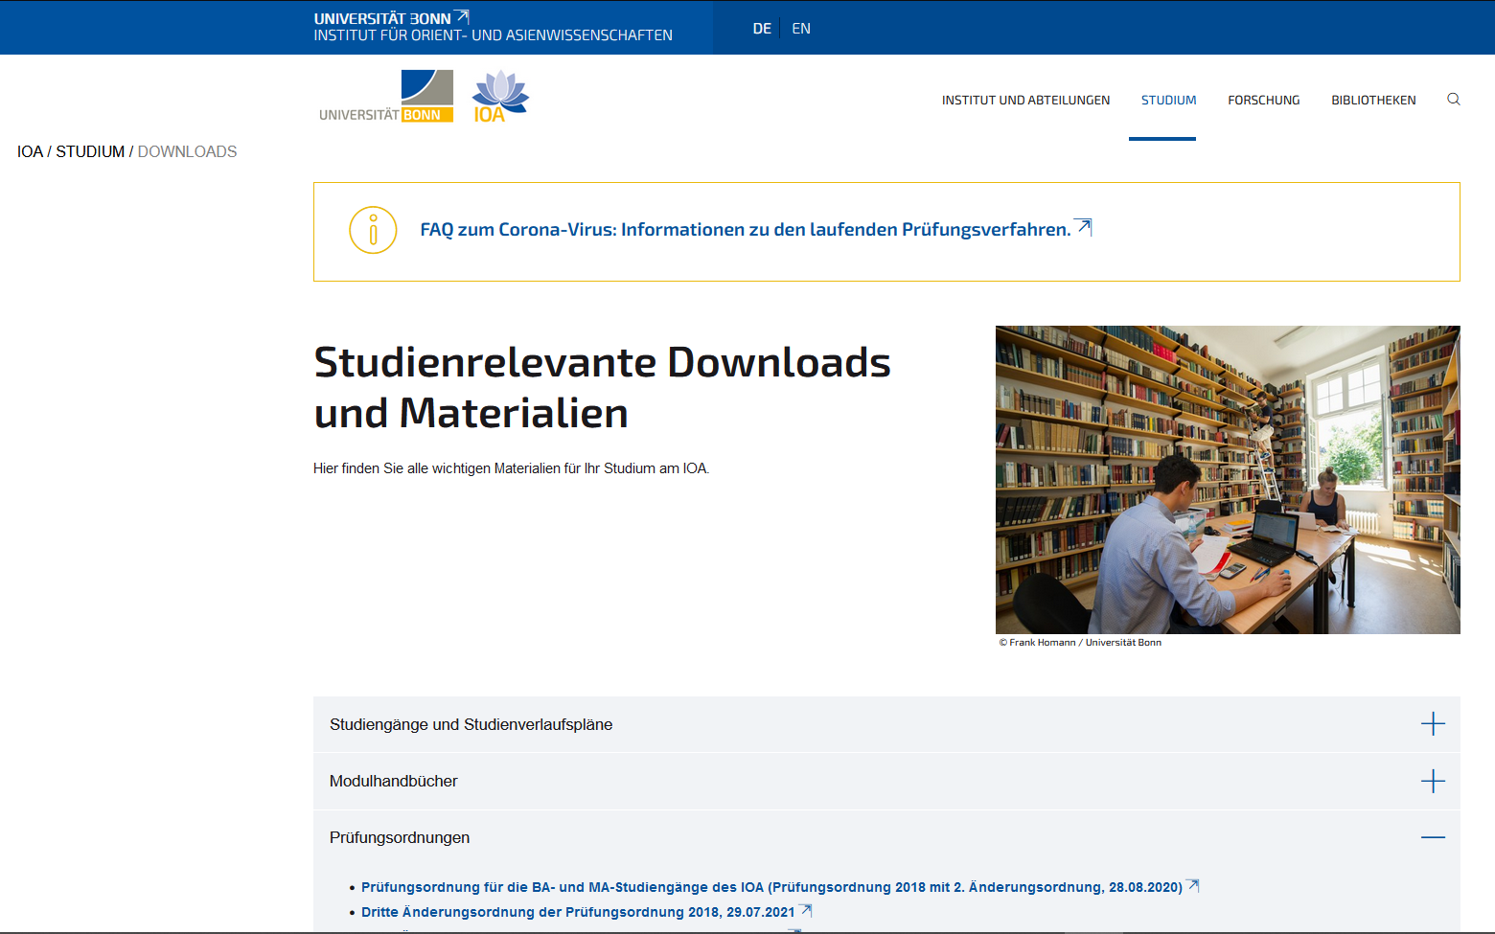
Studienrelevante Downloads und Materialien
https://www.ioa.uni-bonn.de/de/studium/downl
Prüfungsordnung

Slide 16
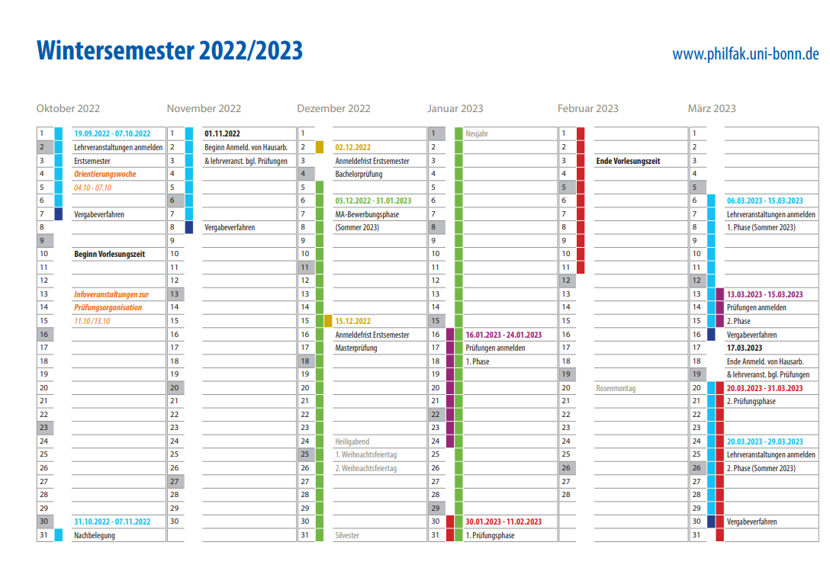

Slide 17
WICHTIGE Termine
bis einschließlich 07.10.2022
31.10.2022 – 07.11.2022
Bis zum 02.12.2022 im Prüfungsamt (postalisch!)
Anmeldungen auf BASIS
Bis zum 15.12.2022 im Prüfungsamt (postalisch!)
Nachbelegung der Module
Registrierung Bachelorverfahren (Anmeldung zur Bachelorprüfung)
Registrierung Masterverfahren (Anmeldung zur Masterprüfung)

Slide 18
Beratungsmöglichkeiten
Anmeldungs- bzw. Belegungsprobleme bei BASIS? / Fragen zum Studienverlauf => Team des Studiengangsmanagements
Prüfungsangelegenheiten => Prüfungsamt der Philosophischen Fakultät
Spezifische bzw. fachliche Fragen => Studienfachberater*innen/Dozent*innen in den jeweiligen Abteilungen
Notes:
Einzelne Veranstaltungen der Abteilung

Slide 19
Mailingliste
Melden Sie sich bitte unbedingt an!
Denken Sie an regelmäßiges Abrufen Ihrer E-Mails!
Beachten Sie bitte den begrenzten Speicherplatz!

Slide 20
Melden Sie sich für die Mailingliste an!
https://www.ioa.uni-bonn.de/de/kontakt/mailingliste

Slide 21
Mentorat (Antonia Engeln & Nadja Schaffer)
Unterstützung bei BASIS: Modulbelegung, Stundenplan
Beratung beim Studienverlauf
Orientierung und Beratung rund um das Studium
Beratung in Lernstrategien
Unterstützung bei der Formatierung von Arbeiten

Slide 22
Studienrelevantes Vorab
Mehr Infos: https://www.ioa.uni-bonn.de/de/studium/erstsemester
Beachten Sie Ihre Prüfungsordnung!
Bachelor-/Masterprüfungsverfahren
Rein postalisch
die Unterlagen sollen bis zum 02.12.2022 (Bachelor- Erstsemester) bzw. 15.12.2022 (Master-Erstsemester) an das Prüfungsamt geschickt werden
Beratungsangebote wahrnehmen
Studienkalender als Lesezeichen speichern, Termine rausschreiben und beachten
Mailinglisten nutzen

Slide 23
FAQs
FAQs des IOA: https://www.ioa.uni-bonn.de/de/studium/faq
Updates beachten! FAQs der PhilFak zu den Corona-Maßnahmen:
https://www.philfak.uni-bonn.de/de/studium/pruefungsamt/faq-corona-virus

Slide 24
Profilwahl
Unbedingt vom 01.11. bis zum 01.12. vorzunehmen
Funktion: „Prüfungsanmeldung“ → unter Konto 8980
Profile sind nur mit bestimmten Kombinationsmöglichkeiten (Sprachen) wählbar

Slide 25
B.A. Asienwissenschaften (Kernfach) + Begleitfach – Kombinationsmöglichkeiten
B.A. Asienwissenschaften (Kernfach) mit Profil: | Nur kombinierbar mit folgendem Begleitfach (B.A.):
Islamwissenschaft/Arabistik | Arabisch
Islamwissenschaft/Iranistik | Persisch
Islamwissenschaft/Türkische Geschichte und Gesellschaft | Türkisch
Japanologie | Japanisch
Koreanistik | Koreanisch
Kunstgeschichte in Asien und im Orient | Hindi Bengalisch Tibetisch Mongolisch Persisch Chinesisch
Mongolistik | Mongolisch
Sinologie | Chinesisch
Südasienwissenschaft | Bengalisch Hindi
Südostasienwissenschaft | Vietnamesisch Indonesisch
Tibetologie | Tibetisch
Vergleichende Religionswissenschaft | Arabisch Persisch Hindi Bengalisch Tibetisch Mongolisch Vietnamesisch Indonesisch
Die Profilwahl ist vom 01.11. bis zum 01.12. durchzuführen und ist bindend. Nur Module aus Ihrem Profil dürfen belegt werden (s. Studienverlaufspläne).

Slide 26
Wo ich finde ich meine Uni-ID?
Notwendig um sich bei BASIS, eCampus, Zoom etc. anzumelden! Uni-ID@uni-bonn.de ergibt ihre Uni-Emailadresse!
Zu finden mit vorläufigem Passwort auf dem Brief mit dem Studierendenausweis!

Slide 27
Gosa
Hier registrieren Sie ihre Uni-ID: https://gosa.gosa.uni-bonn.de/gosa/
Ändern Sie Ihr Passwort.
Hier können Sie auch einen Alias für Ihre Uni-Emailadresse setzen. Emails können Sie dann auf https://mail.uni-bonn.de/ abrufen.
Mehr Infos: https://www.hrz.uni-bonn.de/de/services/e-mail/einrichten-verwenden

Slide 28
BASIS:
Elektronisches Vorlesungsverzeichnis
dient der formellen Anmeldung !
Profil wählen
Veranstaltungen belegen
Stundenplan erstellen
Prüfungen anmelden
Beitragskonto prüfen usw.

Slide 29
Startseite: Die wichtigsten Funktionen

Slide 30
Wie werden Module belegt?

Slide 34
Belegung
Musterstudienverlaufspläne & Modulhandbücher beachten!
BASIS: Eine lange Liste von Modulen
Alle Lehrveranstaltungen eines Moduls müssen belegt werden (Ausgenommen Gruppen)
Wahlmöglichkeiten für parallel laufende Veranstaltungen mit gleichem Inhalt habt ihr nur bei Gruppen

Slide 35
Vorlesungsverzeichnis

Slide 36
Musterstudien- verlaufspläne & Modulhandbücher

Slide 37
Studienverlaufsplan
https://www.ioa.uni-bonn.de/de/studium/downl
Oder unter den jeweiligen Profil bzw. Schwerpunkt:
Bachelor: https://www.ioa.uni-bonn.de/de/studium/ba
Master: https://www.ioa.uni-bonn.de/de/studium/ma

Slide 38
Orientierungswoche
https://www.ioa.uni-bonn.de/de/studium/erstsemester

Slide 41
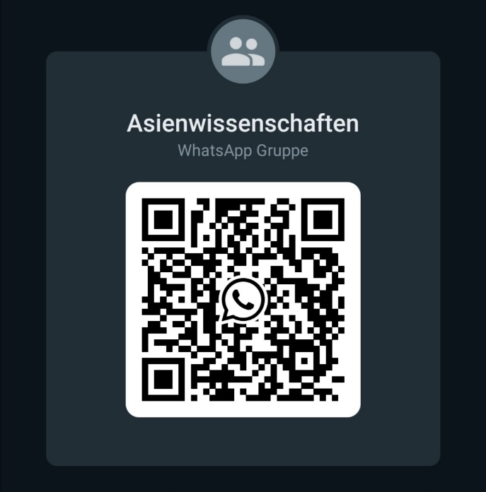
Vernetzung mit dem IOA und untereinander
Instagram-Account des IOA: @ioa_universitaetbonn
Instagram-Account der Fachschaft OrientAsia: @fs.orientasia
Whatsapp-Ersti Gruppe Asienwissenschaften:
Discord der Fachschaft: OrientAsia House of Fun (https://discord.gg/dWTHqkTEJz)

Slide 42
Actionbound - Tour durch die Institutsbibliothek des IOA in der Brühler Str. 7
Das IOA verfügt über eine Institutsbibliothek, drei Abteilungsbibliotheken sowie vier Bibliotheken kleinerer Arbeitsbereiche. Die Gesamtbestände belaufen sich auf über 270.000 Bücher und Zeitschriftenbände
In der IOA-Institutsbibliothek in der Brühler Str. 7 befindet sich der größere Teil des Bestands
Das IOA hat eine Action-Bound Rallye erstellt, damit Sie die Institutsbibliothek besser kennenlernen können.
Um an einem Actionbound teilzunehmen, laden Sie sich die App auf Ihrem Handy herunter und klicken anschließend unten auf den Link Ihres Studienfaches

Slide 43
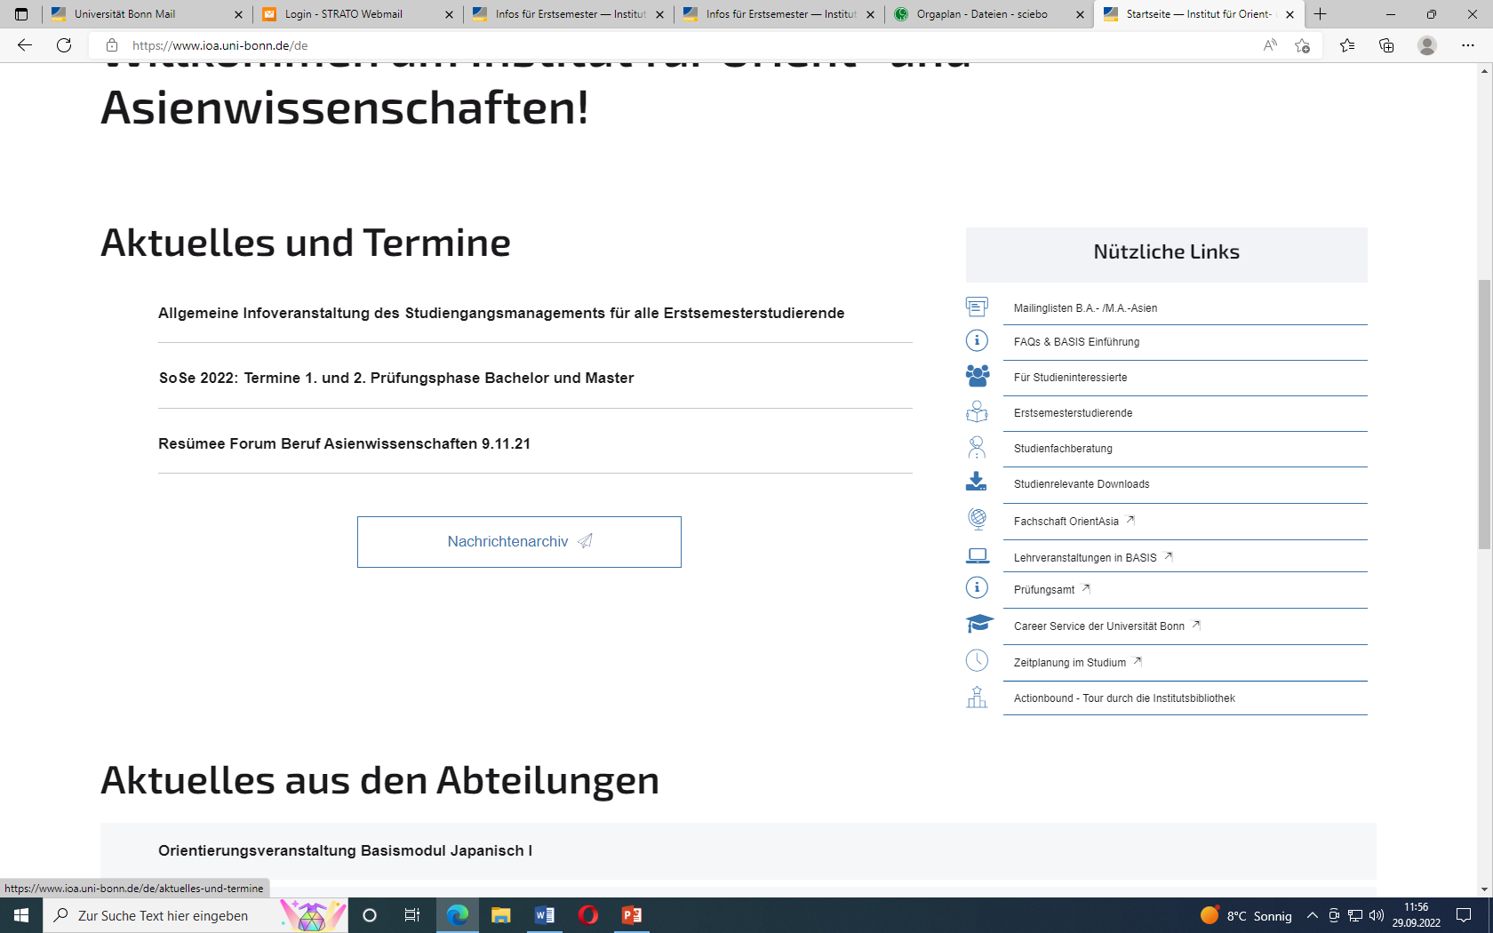

Slide 44
Questions & Answers
c.t, s.t. …???
Welche Module wählen…?
Ist der Studienverlaufsplan verbindlich?
Wer kann mir helfen bei…?
Hausarbeit?
Wann anmelden…?
Hat die Anmeldung funktioniert?
Leistungspunkte…?

Slide 45
Wir wünschen Ihnen einen erfolgreichen
Start in den neuen Lebensabschnitt!

